Slide 1
Täiskasvanukoolitaja digipädevused 21.sajandil: hindamine ja tunnustamine
Mart Laanpere, PhD
Haridustehnoloogia vanemteadur
Tallinna Ülikool

Slide 2
Pädevus
… on omadus/tunnus (integreerituna oskused, teadmised, hoiakud jms), mida indiviid omab või peab saavutama, et olla suuteline sooritama nõutud tegevusi konkreetses tööalases kontekstis, kusjuures sooritust peab saama võrrelda teistega ja etteantud ametikoha sooritusnõuetega (algtasemelt eksperdi tasemeni)

Slide 3
Kontekst
Eesti Elukestva Õppe Strateegia seab sihiks digipöörde elukestava õppe kõigil tasanditel ja vormides: 1:1 arvutikasutus, VOSK, muutunud õpikäsitus
Õpetaja/koolitaja digipädevuste olulisus, samas on neid raske hinnata/mõõta
Eesti õpetaja kutsestandard viitab ISTE digipädevus-mudelile hindamise alusena
Kolm konkureerivat lähenemist digipädevustele:
Digipädevus kui üldpädevus või “digitaalne kirjaoskus” (European Parlament, 2006; RÕK 2014)
Digipädevused kui miinimumkomplekt praktilisi arvutikasutusoskusi, mida on vaja tüüpilistel kontoritöökohtadel (ECDL, DigComp)
Digipädevus kui konkreetse eriala kutseoskuste alamhulk, mis on sügavalt lõimitud antud töö konteksti (ISTE NETS standard õpetajatele, DigCompEdu, MENTEP)

Slide 4
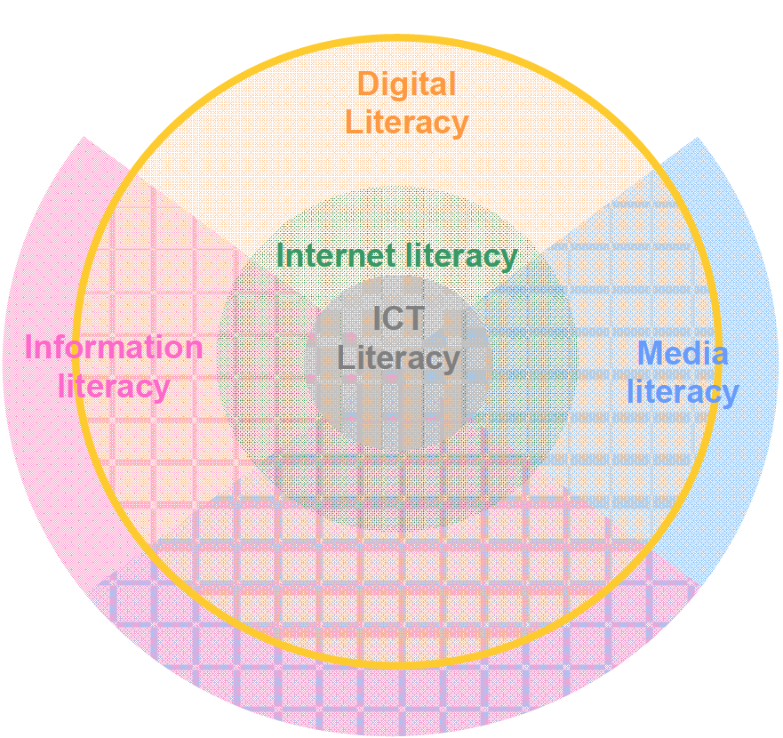
Ala-Mutka, K (2013) Mapping Digital Competence

Slide 5
DigComp 2.1.: EL kodaniku digipädevused
1) Infokirjaoskus: To articulate information needs, to locate and retrieve digital data, information and content. To judge the relevance of the source and its content. To store, manage, and organise digital data, information &content.
2) Suhtlus- ja koostööoskus: To interact, communicate and collaborate through digital technologies while being aware of cultural and generational diversity. To participate in society through public and private digital services and participatory citizenship. To manage one’s digital identity and reputation.
3) Digitaalne sisuloome: To create and edit digital content To improve and integrate information and content into an existing body of knowledge while understanding how copyright and licences are to be applied. To know how to give understandable instructions for a computer system.
4) Digiturvalisus: To protect devices, content, personal data and privacy in digital environments. To protect physical and psychological health, and to be aware of digital technologies for social well-being and social inclusion. To be aware of the environmental impact of digital technologies and their use.
5) Probleemilahendus: To identify needs and problems, and to resolve conceptual problems and problem situations in digital environments. To use digital tools to innovate processes and products. To keep up-to-date with the digital evolution.
https://ec.europa.eu/jrc/en/digcomp/digital-competence-framework

Slide 6
ISTE õpetaja/koolitaja digipädevuste mudel (2008)
Õppijate innustamine ja nende loovuse arendamine
Edendan ja toetan loovat ning innovaatilist mõtlemist ja leidlikkust, olles õppijatele eeskujuks
Kaasan õppijaid eluliste küsimuste ja probleemide uurimisse ning lahendamisse digivahendite abil
Edendan õppijate refleksiooni koostöövahendite abil, et avaldada ja avardada õppijate kontseptuaalset arusaamist ja mõtlemist, planeerimist ning loomingulisi protsesse
olen teadmusloomes eeskujuks õppijatele ja kolleegidele, õppides koos nendega erinevates füüsilistes ja virtuaalsetes keskkondades
Digiajastule kohaste õpetamis- ja hindamisvõtete arendamine
Õpetaja eeskuju digiajastu töö- ja õppimiskultuuri kandjana
Digiühiskonnas kodanikuna käitumine
Kutsealane areng ja eestvedamine

Slide 7
Õpetaja/koolitaja digipädevuste hindamismudel 2010
Viis pädevusvaldkonda, igas neli pädevust (aluseks ISTE CNETS 2008)
5-palli skaala, detailsed soorituse kirjeldused iga pädevustaseme jaoks (inspireeritud Bloomi taksonoomiast)
Seitse lehekülge väikses kirjas
Kasutati peamiselt väljatrükituna, vabas vormis enesehindamise alusena, hiljem ka DigiMina hindamisvahendi prototüübis (Põldoja et al 2011)

Slide 8
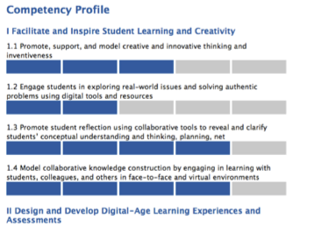
DigiMina
ekraanipilt

Slide 9
Muutmisvajadused
Nii DigiMina kui selle aluseks olev hindamismudel oli liiga vaevanõudvad (nii enese- kui partnerhindamisel)
ISTE mudeli eestindus sisaldas liiga palju segadusttekitavaid otsetõlkeid, polnud seostatavad Eesti haridustegelikkusega (= madal ökoloogiline valiidsus)
Eesmärk: valideerida ja parendada õpetaja/koolitaja digipädevuste hindamisraamistik ja kavandada sobilik veebipõhien hindamisvahend

Slide 10
Uurimisküsimused
Kuivõrd relevantseks ja oluliseks hindavad respondendid õpetaja digipädevuste hindamist sellise hindamismudeli abil konkreetsest rakendusstsenaariumist lähtudes?
Mida tuleks muuta hindamismudelis või rakendusstsenaariumtes, et parandada õpetajate digipädevuste hindamise laiapõhjalist teostatavust Eesti haridussüsteemis?
Millised sõnastused ISTE raamistiku tõlkel põhinevas hindamismudelis on õpetajate jaoks ebaselged või halvasti seostuvad Eesti haridustegelikkusega?
Kuivõrd töömahukas ja aeganõudev on õpetajatel leida ja esitada tõendusmaterjale oma digipädevuse taseme tõendamiseks? Kuidas seda ajakulu ja töömahtu saaks vähendada?
Milliste täiendavate tarkvaralhenduste ja motivaatorite kaudu saaks mõjutada suurt osa Eesti õpetajatest kasutama seda digipädevuste hindamismudelit?
Mil määral sobib hindamismudeli 5-astmeline soorituse skaala kõigi erinevate stsenaariumite juurde? Kas oleks mõistlik kaaluda alternatiivset skaalat?

Slide 11
Stsenaariumipõhine kaasav disain
Persoonad (tüüpkasutajad): ebakindel õpetaja, digikogenud õpetaja, õpetaja-praktikant, koolijuht, õpetajakoolitaja, kutseomistaja
Stsenaariumid:
Enesehindamine
Kooli digistrateegia koostamine
Kutseomistamine
Koolipraktika
Koolitusrühma komplekteerimine pädevustaseme alusel

Slide 12
Andmete kogumine
Kvootvalimid Tallinnas ja Tartus (6 osalejat, vastavalt 6 persoonale)
Enne kohtumist: individuaalne enesehindamine veebiküsitluse vormis, palusime lisada tõendusmaterjale
Neli 120-minutilist fookusrühma intervjuud
Audiosalvestused transkribeeriti, kvalitataiivne andmeanalüüs

Slide 13
Tulemused
5.tase tundus sageli lihtsam kui kolmas, neljandat ei kasutata, taksonoomia pole selge
Respondendid pidasid vajalikuks muuta hindamis-skaalat
Küsitlusest selgus, et mitmed soorituse sõnastused hindamismudelis olid segadusttekitavad
Küsiltuse vastustele lisatud tõendusmaterjalid peegeldasid hindamismudeli sõnastuste vääritimõistmist
Töömaht enesehindamisel ületas mõistlikkuse piiri

Slide 14
Arutelu
Kaasava disaini kuldreegel: mida kasutaja TAHAB ja mida ta tegelikult VAJAB on kohati pisut erinevad asjad
Võõrad mõisted: kas aitaks täpsed definitsioonid või pigem elulised näited
Skaala: 5-palliline kontekstualiseeritud skaala või 3-palliga ühtne skaala kõigi pädevuste jaoks
Stsenaariumipõhine disain õigustas ennast
Kogutud andmetest ei piisa uue veebipõhise hindamisvahendi arendusnõuete sõnastamiseks

Slide 15
Kokkuvõte
Rakendusuuringu tulemusel lihtsustati ja lühendati oluliselt hindamismudeli sõnastusi
Võeti kasutusele 3-palli skaala (inspireeritud LoU/CBAM mudelist):
“tean, mis see on ja olen katsetanud”
“teen seda regulaarselt”
“olen selle osas asjatundja, juhendan teisi”
Esialgne kontseptsioon uue veebipõhise hindamisvahendi (DigiMina 2.0?) arendamiseks
Ootamatud muutused: HTM hakkas eelistama MENTEP mudelit ja ISTE tuli välja totaalselt muudetud uue hindamismudeliga

